Slide 1
資料４－２
市町村バリアフリー基本構想等の
作成・見直しの促進
令和3年10月

Slide 3
移動等円滑化促進方針（マスタープラン）とは

Slide 4
バリアフリー基本構想とは

Slide 5
府内のバリアフリー基本構想の現状
【基本構想の作成状況】
・33市町 作成率：76.7%（全国：16.9%）
136地区
旧法（交通バリアフリー法）に基づき作成：100地区
うち11地区は新法に基づき見直し
新法（バリアフリー法）に基づき作成：36地区
・未作成：10市町村
【鉄道駅に係る基本構想の作成状況】
・205駅（内 府EV補助72駅） 作成率：205/518（39.6％）
・利用者数3千人以上／日の鉄道駅の基本構想作成率：204/433（47.1%）
（令和3（2021）年３月末現在）

Slide 6
【バリアフリー基本構想の年度別作成状況】
・旧法（交通バリアフリー法）作成の100地区のうち、新法への見直しは11地区
・新法（バリアフリー法）後の作成は、36地区
旧バリアフリー法
（100地区）
バリアフリー法
（36地区）
（地区）
資料：大阪府（令和3（2021）年3月末現在）

Slide 7
【バリアフリー基本構想の進捗等の公表状況】
・基本構想に位置付けられている特定事業の進捗状況を公表している市町は８市で、
25市町（７割以上）が公表していない。
（地区）
資料：国土交通省調査（平成29（2017）年3月現在）

Slide 8
【バリアフリーマップの公表状況】
・基本構想を作成している33市町のうち、バリアフリーマップを公表している市町は6市。
 | マップの名称 | 概要
豊中市 | 駅周辺の交通 バリアフリーマップ | バリアフリー経路の情報 交差点の写真と音響信号の方向の情報など
高槻市 | 高槻駅周辺 おでかけMAP | バリアフリー経路の情報 バリアフリー対応の飲食店等の紹介
箕面市 | 箕面 バリアフリーガイド | 車椅子対応のコミュニティーバスの案内 バリアフリー対応の飲食店等の紹介
東大阪市 | ひがしおおさか e～まちまっぷ | バリアフリー経路の情報 公共施設等のバリアフリー情報など
大東市 | バリアフリーマップ | 生活関連施設のバリアフリー情報 （段差の有無、エレベーター、トイレなど）
大阪市 | バリアフリーマップ | バリアフリー経路の情報 多目的トイレの写真や情報など
資料：大阪府調査（令和2（2021）年3月末現在）

Slide 9
大阪府バリアフリー基本構想等作成促進指針の作成（平成31年３月）
【目 的】
全ての人が自らの意思で自由に移動でき、社会に参加できるよう、更なるバリアフリー化に
向け、市町村が基本構想等の作成・見直しを進めるために作成。
【位置付け】
都道府県の役割が強化されたバリアフリー法の改正や大阪府ユニバーサルデザイン推進
指針等を踏まえ、広域的な観点から府の考え方を示すもの。
【目 標】
１．全市町村における基本構想等の作成・見直しに向けた取組みの促進
２．利用者数３千人以上／日の鉄道駅のバリアフリー化の促進
【基本的な方向性】
１．ユニバーサルデザインのまちづくりの推進
２．当事者が参画した協議会における基本構想等の推進
３．ハード・ソフトの一体的な取組みの推進
【大阪府の取組み】
１．府域一元的なまちのバリアフリー情報の提供
２．基本構想等の作成に係る広域的な視点からの助言・情報提供
３．国や鉄道事業者等との協議・調整
４．鉄道駅等の更なるバリアフリー化の検討
→ 大阪府鉄道駅等バリアフリー化促進方針（R2.3）

Slide 10
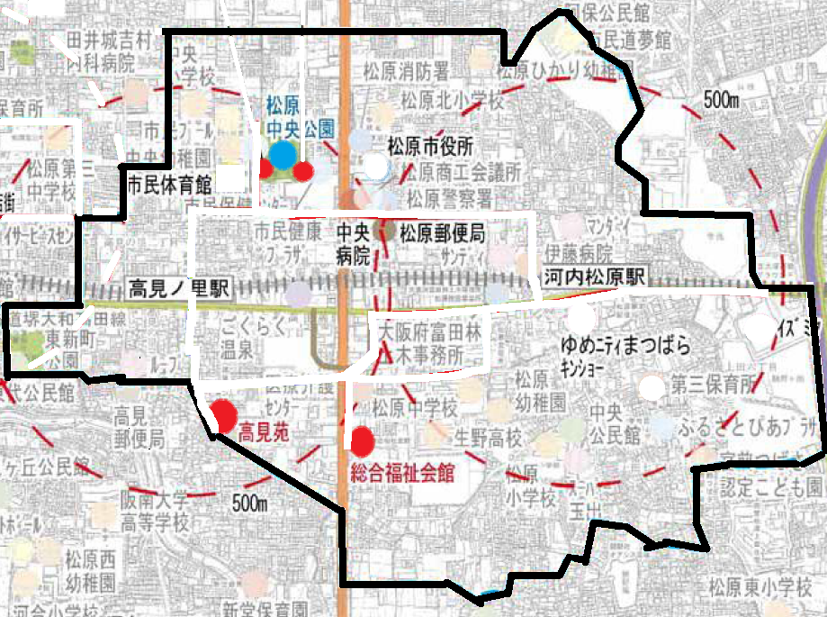
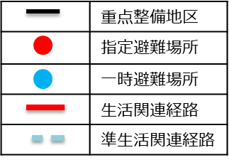
バリアフリー基本構想の作成事例
【基本構想に一時避難場所と指定避難場所を生活関連施設に位置づけた事例】
（松原市 高見ノ里、河内松原駅周辺地区） （平成25年３月）
〈道路特定事業〉
・歩道設置
・歩道改良
・視覚障がい者誘導ブロック
・案内標識の設置 等
〈建築物特定事業〉
・案内板の設置
・階段の手すり設置
・トイレの改善
・エレベーター設置の検討 等
〈交通安全特定事業〉
・音響信号の設置
〈都市公園特定事業〉
・ガイドラインに準じた整備
2F 松原公民館
3F 文化会館
松原図書館

Slide 11
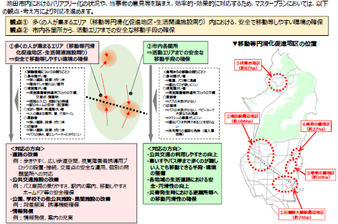
移動等円滑化促進方針（マスタープラン）の作成事例
【池田市】（令和3年3月）
移動等円滑化促進地区の設定

Slide 12
大阪府内市町村バリアフリー基本構想等の作成実績及び予定
【令和元年度】
マスタープラン（移動等円滑化促進方針） 池田市（作成継続）
バリアフリー基本構想 岸和田市（見直し継続） 貝塚市
【令和２年度】
マスタープラン（移動等円滑化促進方針） 堺市 豊中市（作成継続） 池田市
バリアフリー基本構想 岸和田市（見直し継続）
四條畷市（見直し継続）
【令和3年度】
マスタープラン（移動等円滑化促進方針） 豊中市（作成継続） 高槻市
バリアフリー基本構想 豊中市 高槻市 茨木市 大東市
岸和田市（見直し継続）
四條畷市（見直し継続）

